Slide 1

停车场管理系统
designed by 阳光小区施工队

Slide 2
CONTENT
NO.1
需求分析
NO.3
代码展示
NO.2
项目设计
NO.4
停车模拟

Slide 3
1

Slide 4
阳光小区停车场
无人值守
停车困难
乱停乱放
收费混乱

Slide 5
阳光小区施工队致力于建设
更
准
确
更快
更大

Slide 6
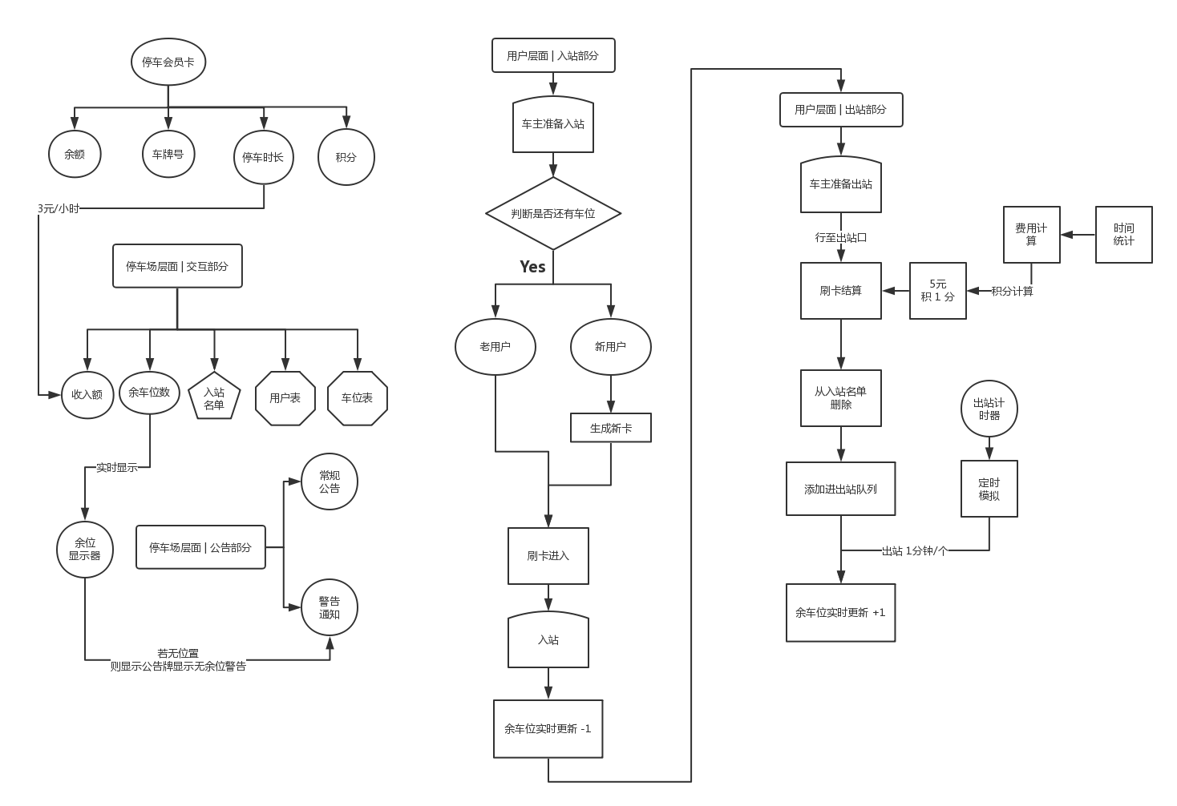

Slide 7
实现功能
排队进站，拒绝堵塞
等候通道，拒绝乱停
自助缴费，节省时间
实时监控，语音提示

Slide 8
2

Slide 9
页面管理设计
数据存储设计
车辆信息处理设计

Slide 10
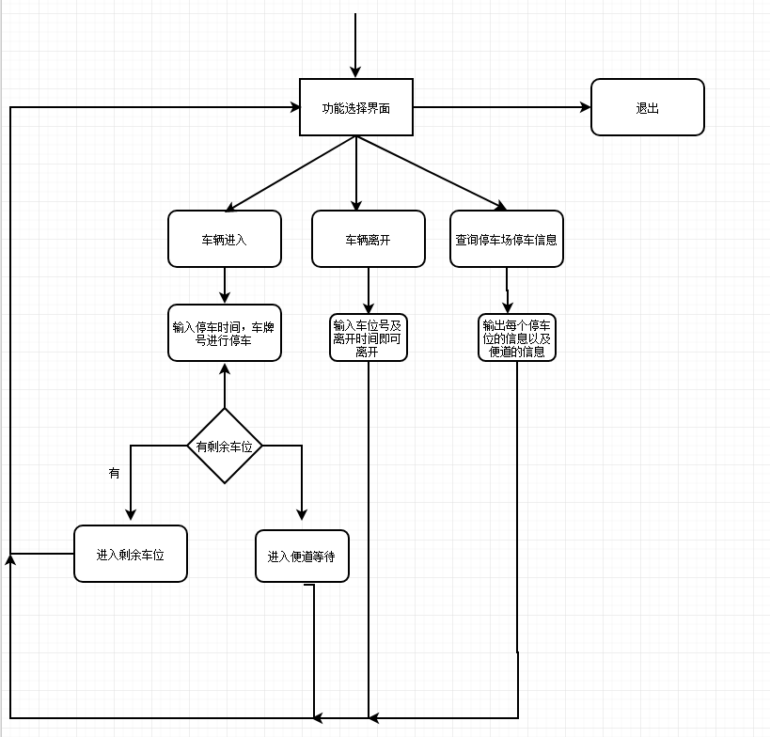
页面管理
设置选择菜单栏
设置鼠标捕捉函数
设置实时监控系统

Slide 11
数据存储

Slide 12
车辆信息处理

Slide 13
3

Slide 14
有空位进行停车
停车板块
没有空位，在便道进行等待
出场板块
缴费出行
管理员板块
查询在停车场车辆的信息
查询停车场空余车位

Slide 15
停车板块
相应
程序
实现
截图
代码
截图

Slide 16
出场板块
相应
程序
实现
截图
代码
截图

Slide 17
管理员板块
相应
程序
实现
截图
代码
截图

Slide 18
Type something here
Type something here
Type something here

Slide 19
4

Slide 20

现在让我们去停车场看看吧！

Slide 21
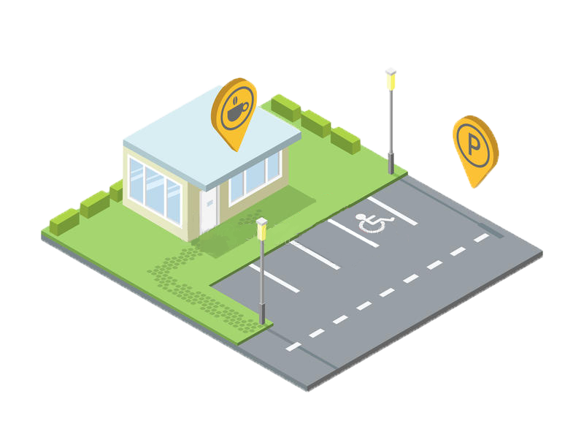
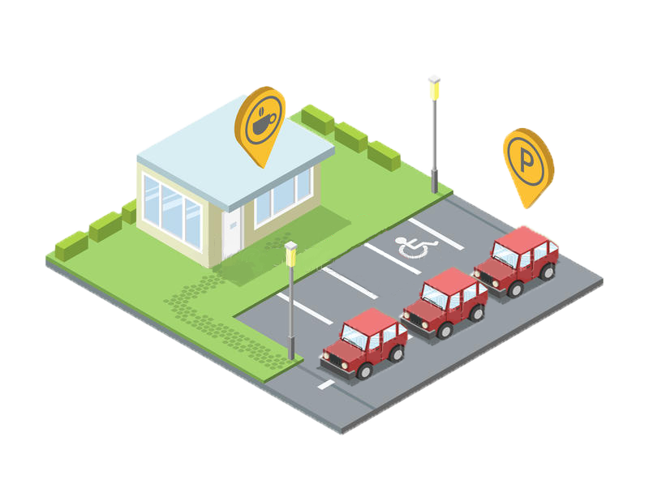
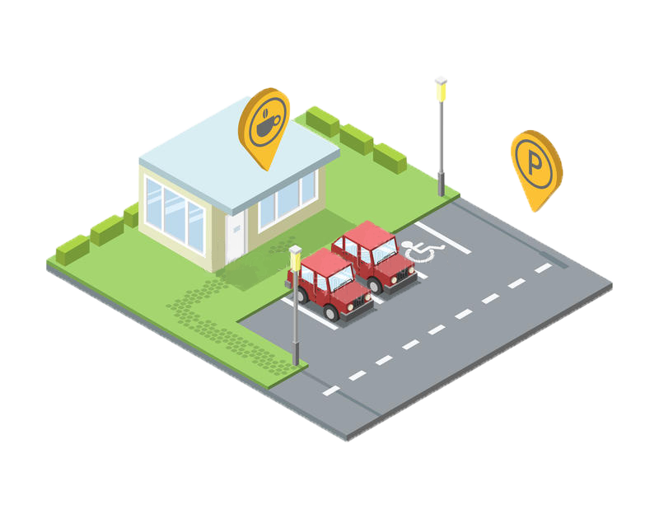
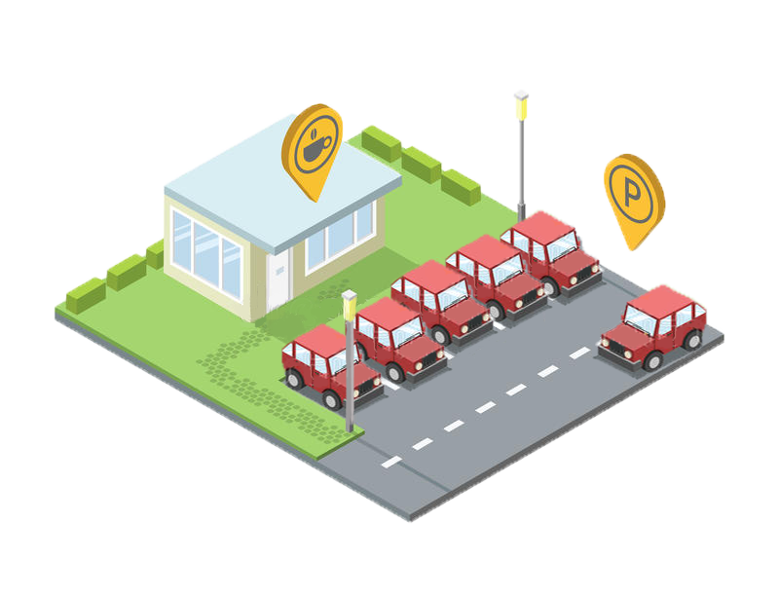
停车场还没有停车，有足够的空位，可以直接输入信息进行停车
停车场有空余车位可以输入信息进行停车
停车场内有空位，便道车辆可以依次停在停车场
停车场监控到没有空余位置，请先在便道等候

Slide 22
便道设计提高了小区停车系统的有序性
自助缴费提高了小区停车费用计算的准确性
语音提示增加了用户的体验舒适感
阳光小区的停车秩序从此得到了改善

Slide 23
THANKS
祝 贺 阳 光 小 区 停 车 场 完 美 收 工 ！
阳光小区施工队队员
组长：
何飘
组员：
秦先富
陈慷
潘成花
唐梦予

